Slide 1
Заклад професійної (професійно-технічної) освіти «Харківський професійний коледж»
Організаційно-методичний супровід моніторингу якості освіти на рівні ЗП(ПТ)О: цифрові технології
Заступник директора з НР Ольга ЯРМОЛЮК
24 серпня 2023 року

Slide 2
Види моніторингу

Slide 3
Основні напрями моніторингу
якість освіти
рівень соціалізації здобувачів освіти
інтереси здобувачів освіти
освітні потреби здобувачів освіти та місцевої громади
рівень професіоналізму педагогів
стан здоров’я здобувачів освіти

Slide 4
Ефективність освітнього моніторингу
Об’єктивність
Валідність
Надійність
Систематичність
Гуманістична спрямованість

Slide 5
Розподіл обов’язків для здійснення моніторингу
Посада | За що відповідає
Директор | економічні показники діяльності закладу семестровий аналіз діяльності закладу з окремих проблем контрольний зріз раз на рік, на три — п’ять років аналіз ефективності діяльності закладу за всіма компонентами
Заступники директора та голови методичних комісій | педагогічна компетентність, обізнаність педагогів виконання державного стандарту аналіз якості знань працевлаштування випускників фізичне здоров’я здобувачів освіти і педагогі виховання здобувачів освіти тощо
Практичний психолог, соціальний педагог | збалансованість і гнучкість навчальних планів здатність усіх учасників освітнього процесу до навчання ефективність спілкування учасників освітнього процесу психологічне здоров’я педагогів тощо

Slide 6
Складові інструментарію моніторингу
контрольний комплекс та обробка статистичних даних
анкети для реципієнтів, працівників, адміністрації тощо
інструкції для проведення моніторингу в закладі освіти
база завдань для контрольного комплексу робіт
інструкції з проведення моніторингових робіт в закладі освіти
інструкція для кваліметрії, шкалювання, аналізу та інтерпретації результатів дослідження виконаних робіт
алгоритм прийняття відповідних управлінських рішень за результатами проведеного моніторингового дослідження.

Slide 7
Анкетування

Slide 8
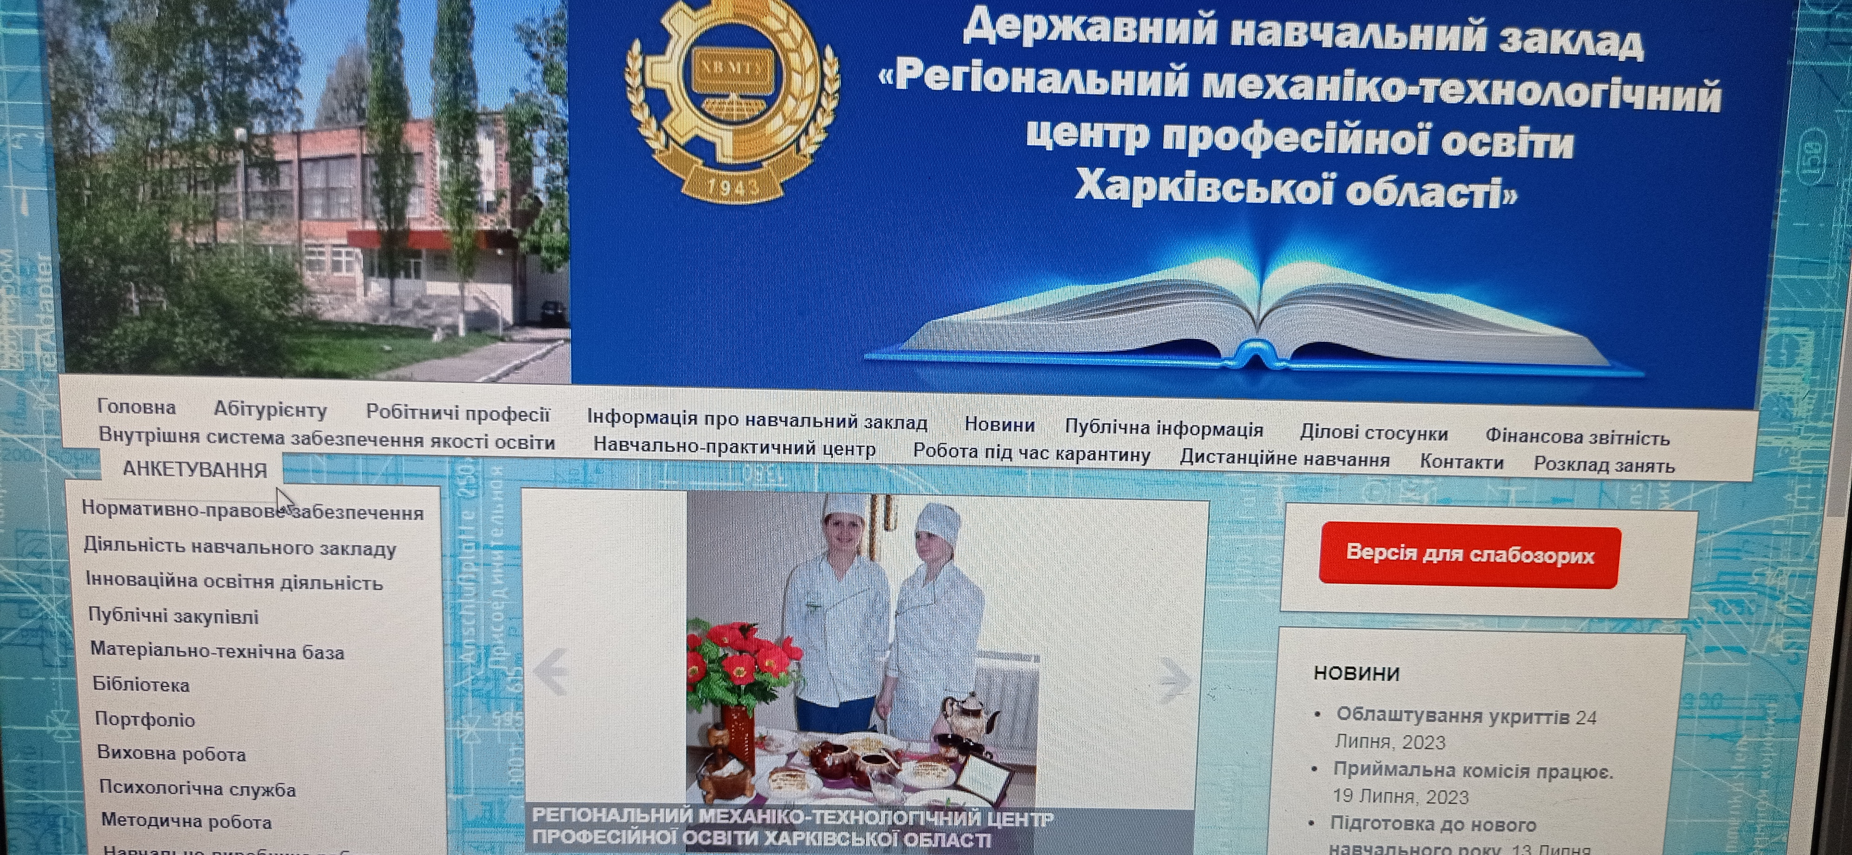
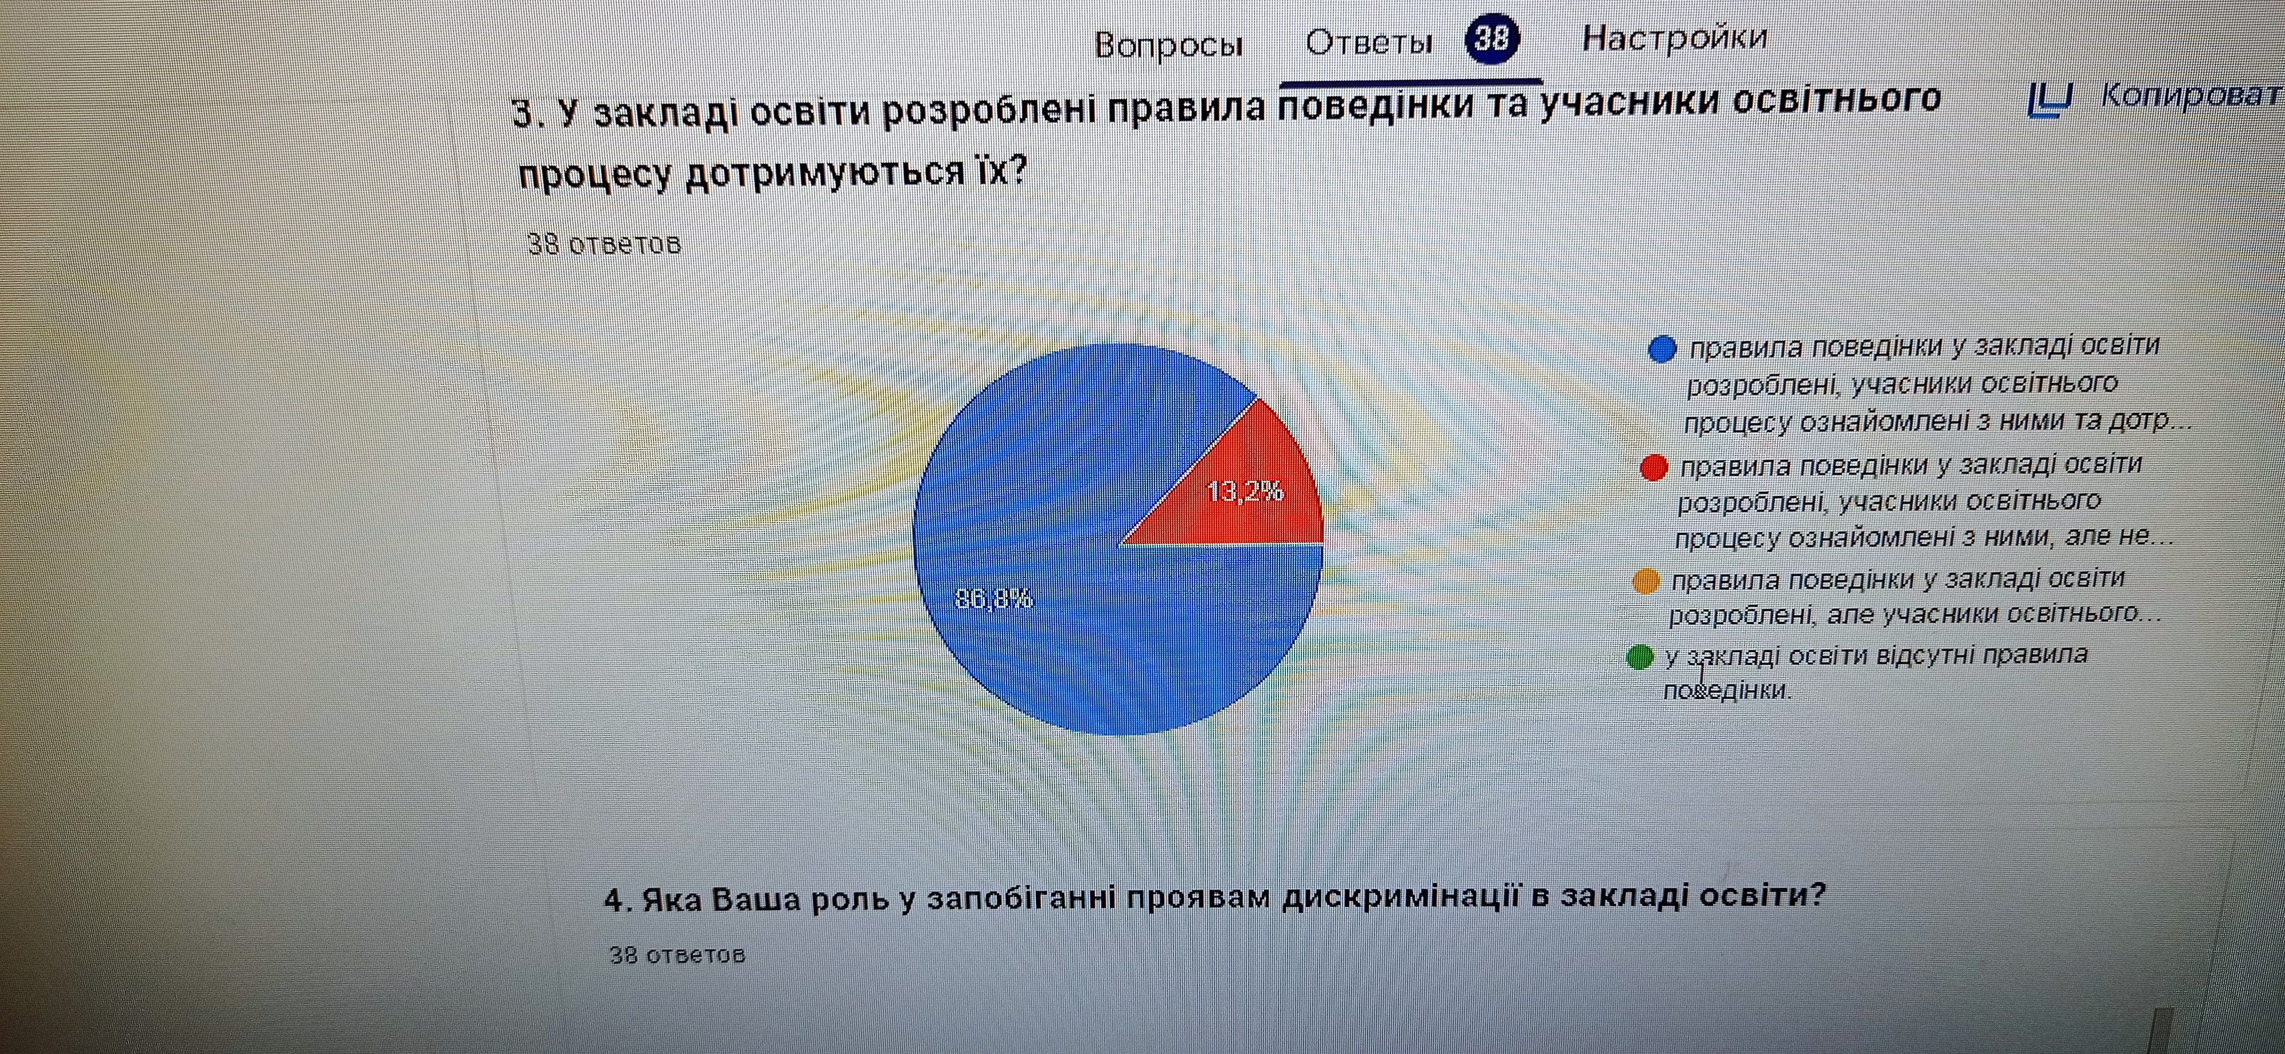
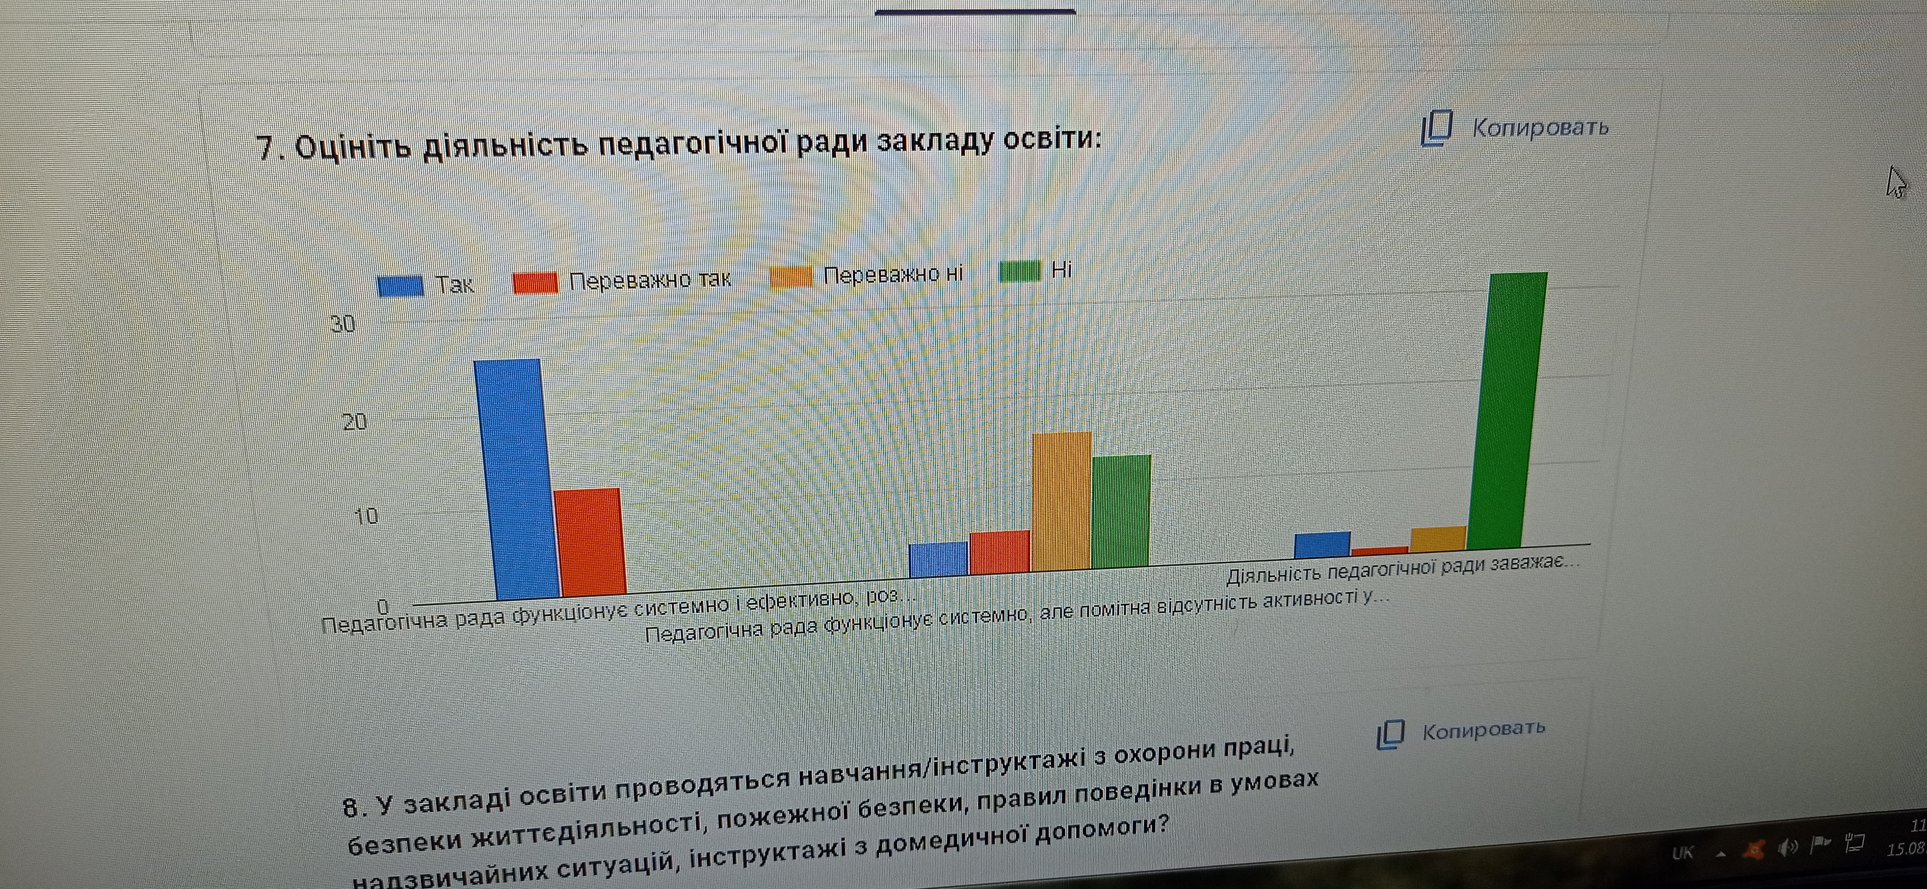
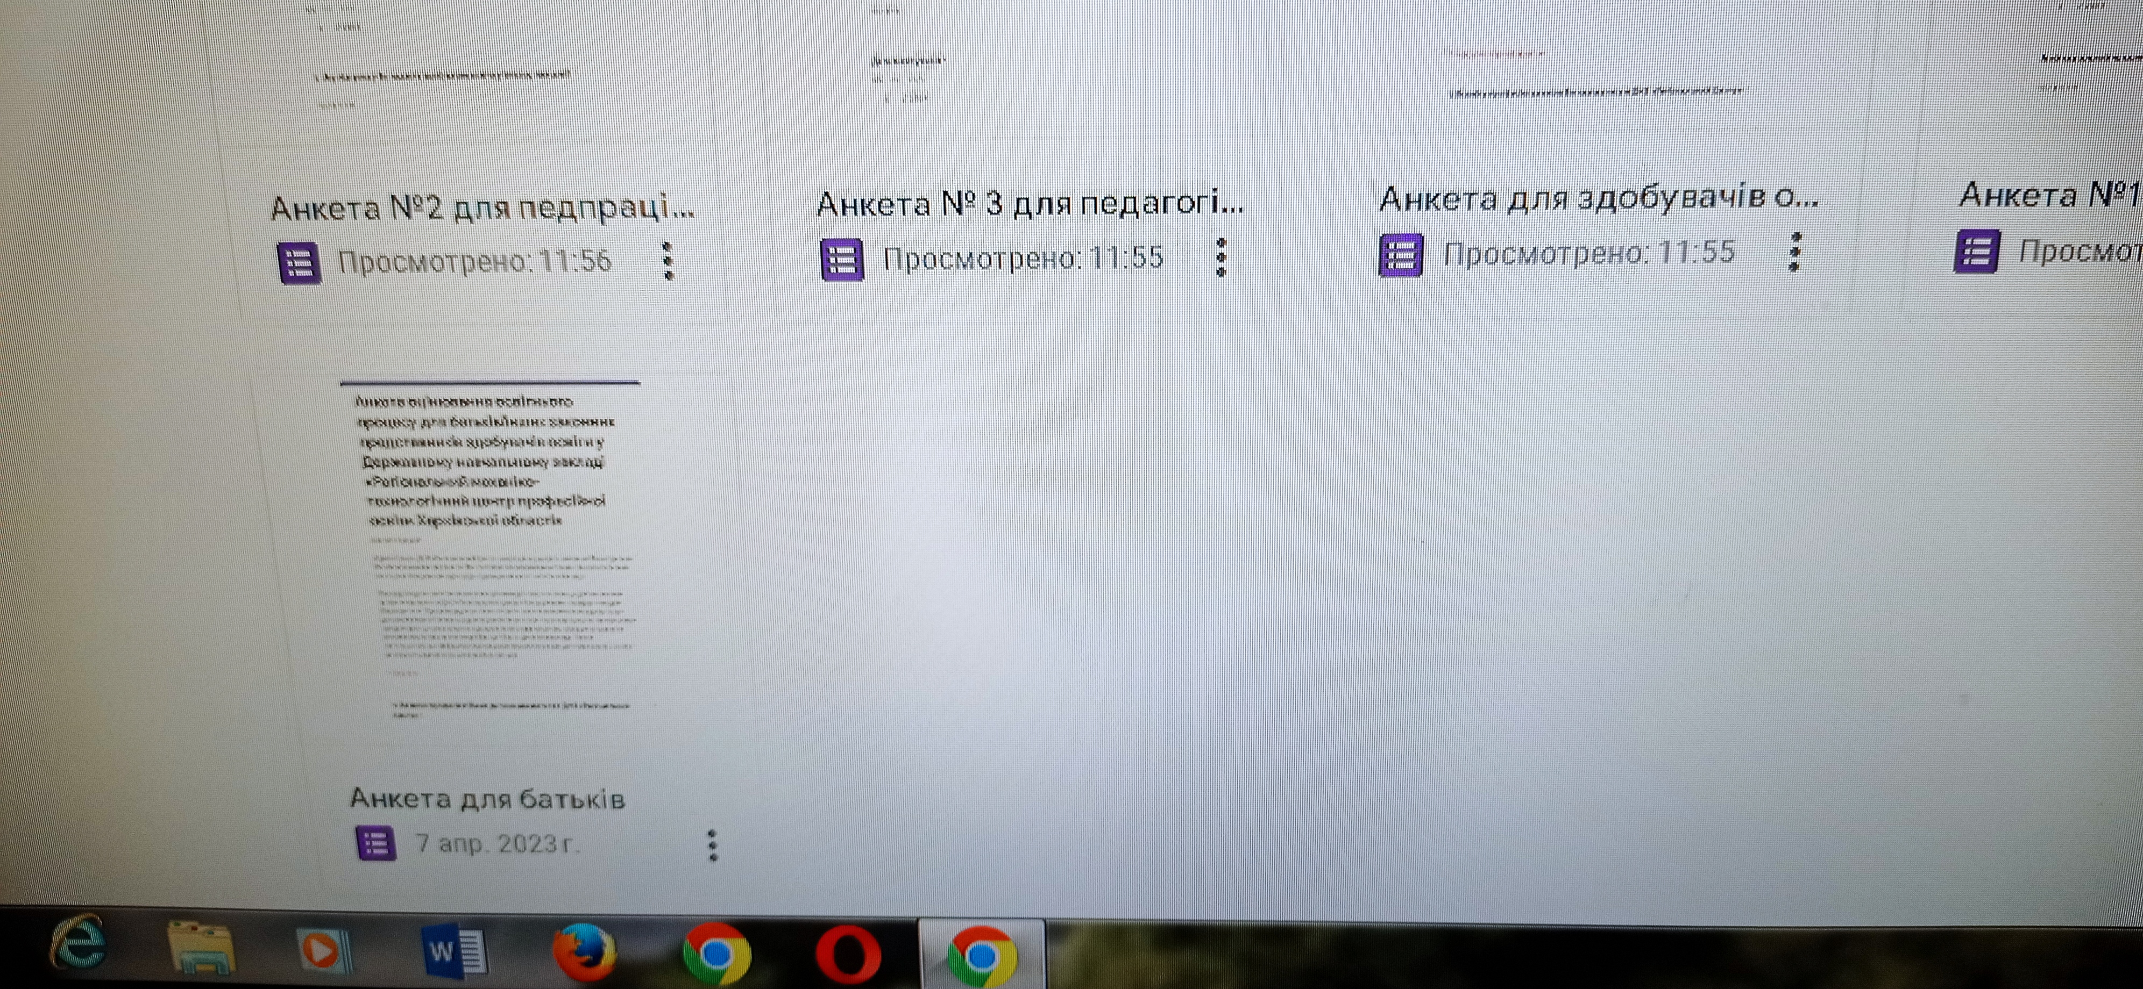
Анкетування

Slide 9
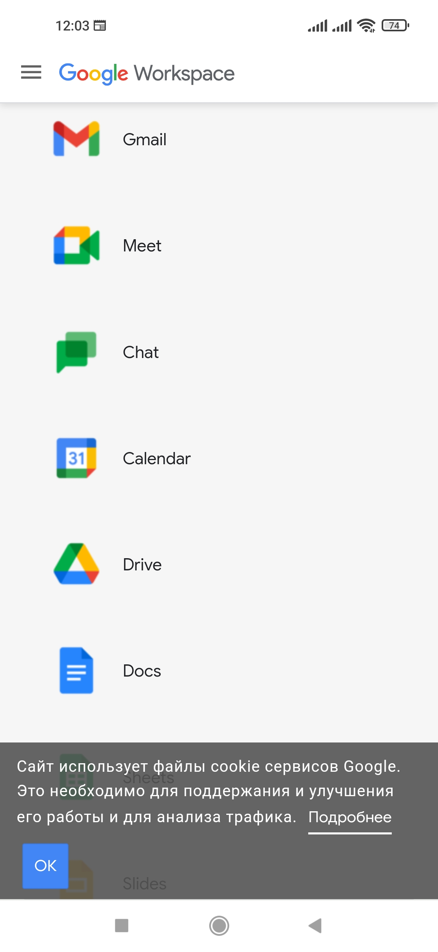
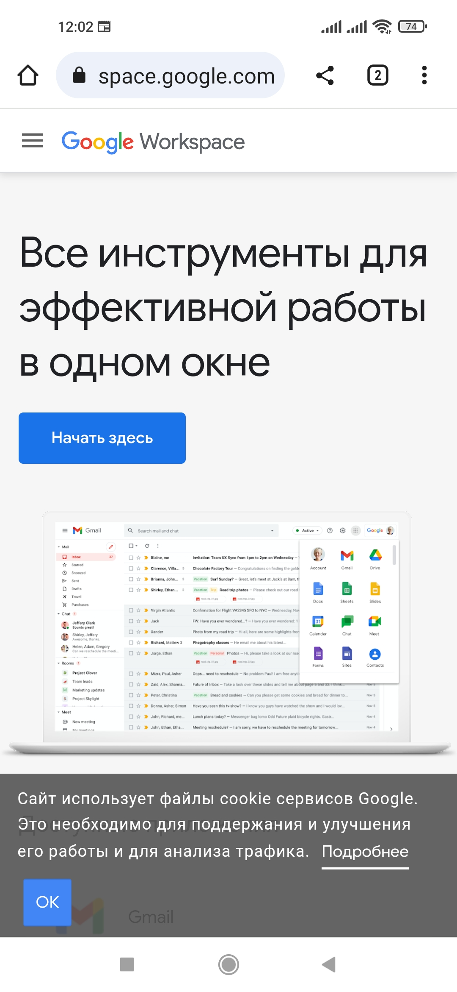
Онлайн-сервіси для анкетування
1. Форми Google

Slide 10
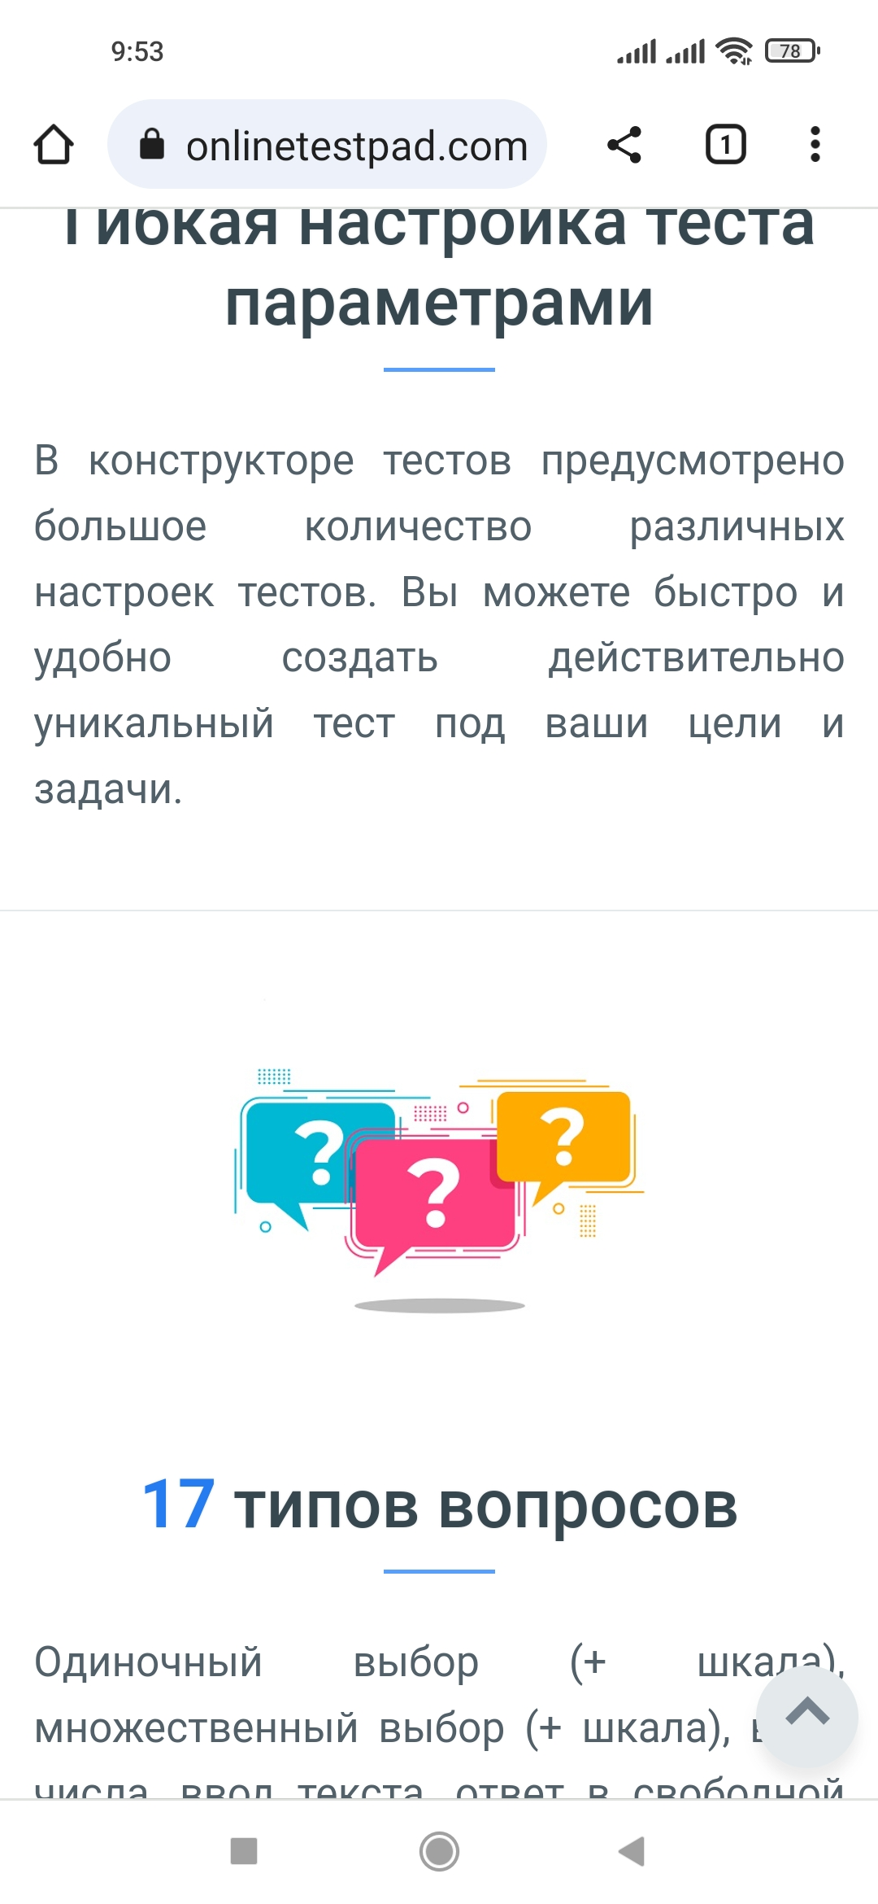
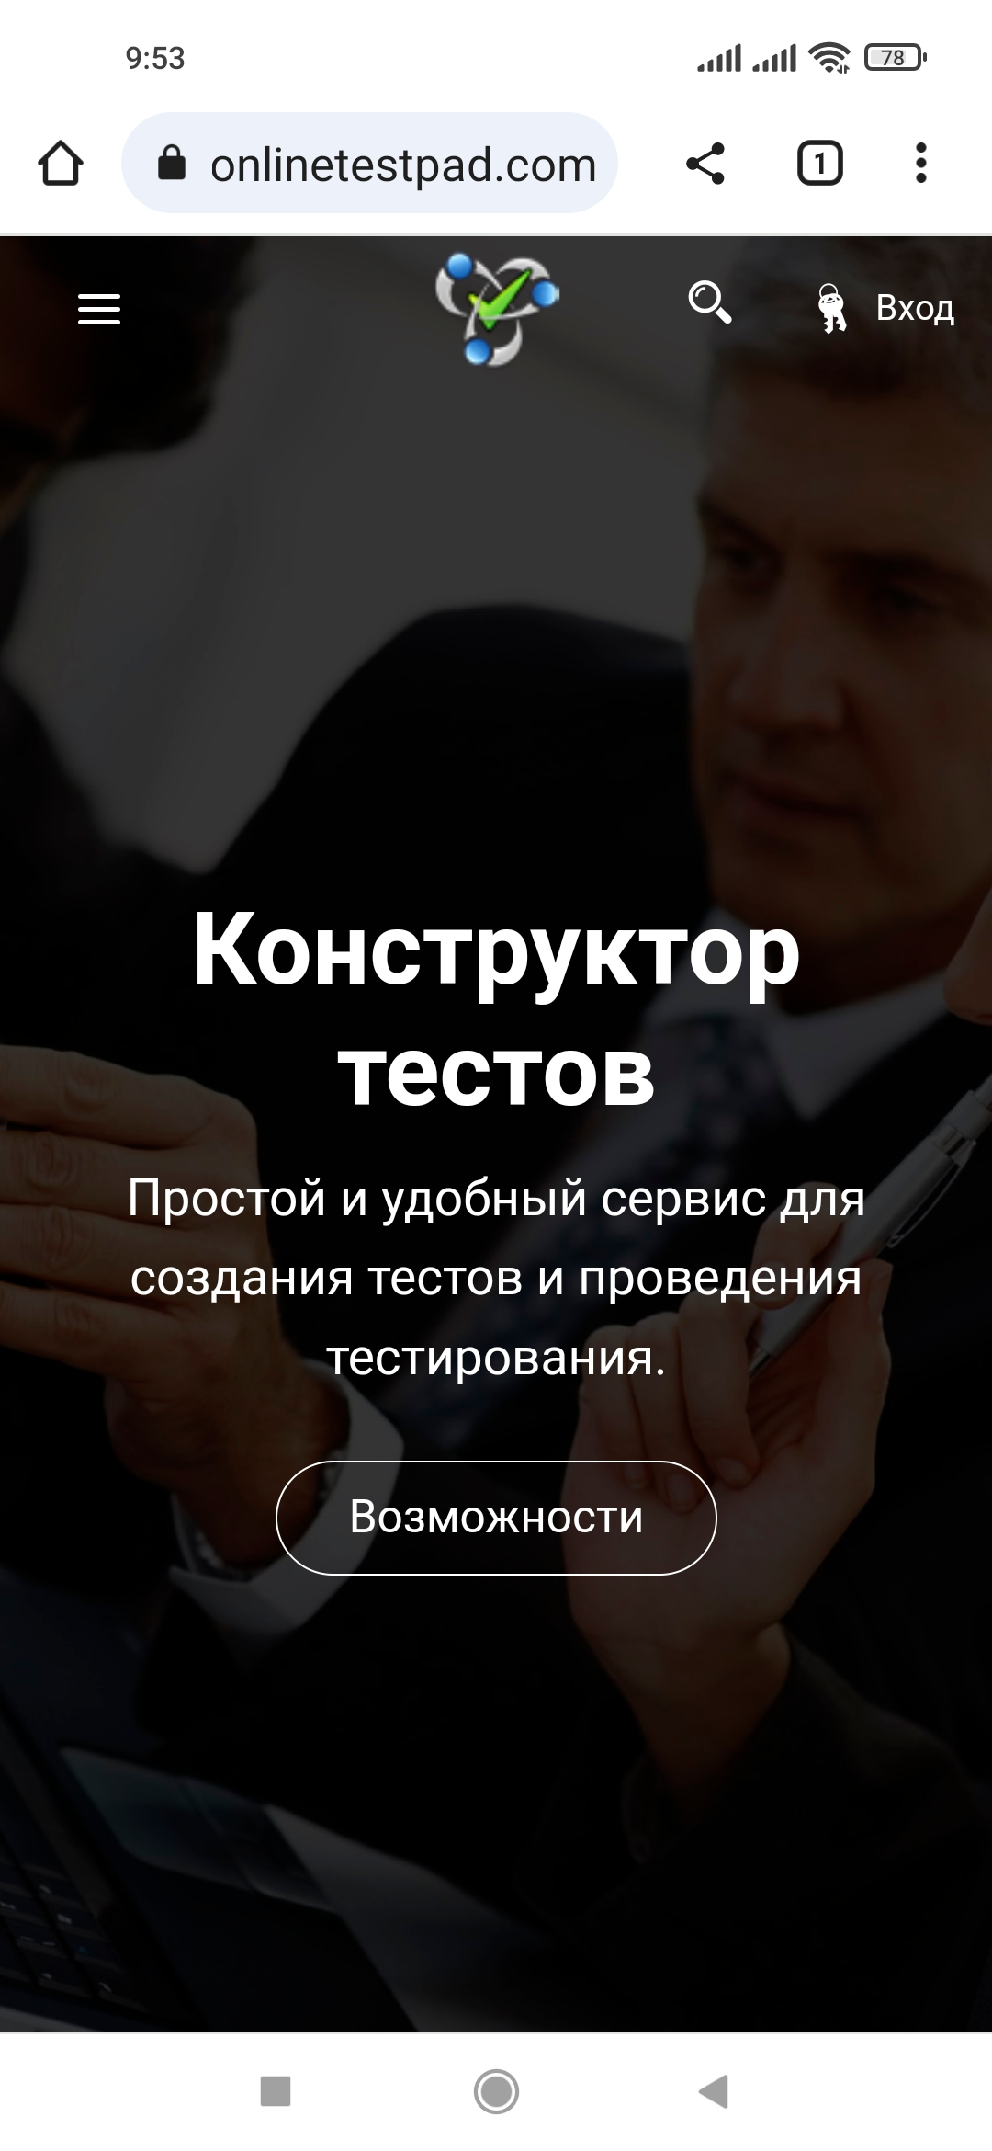
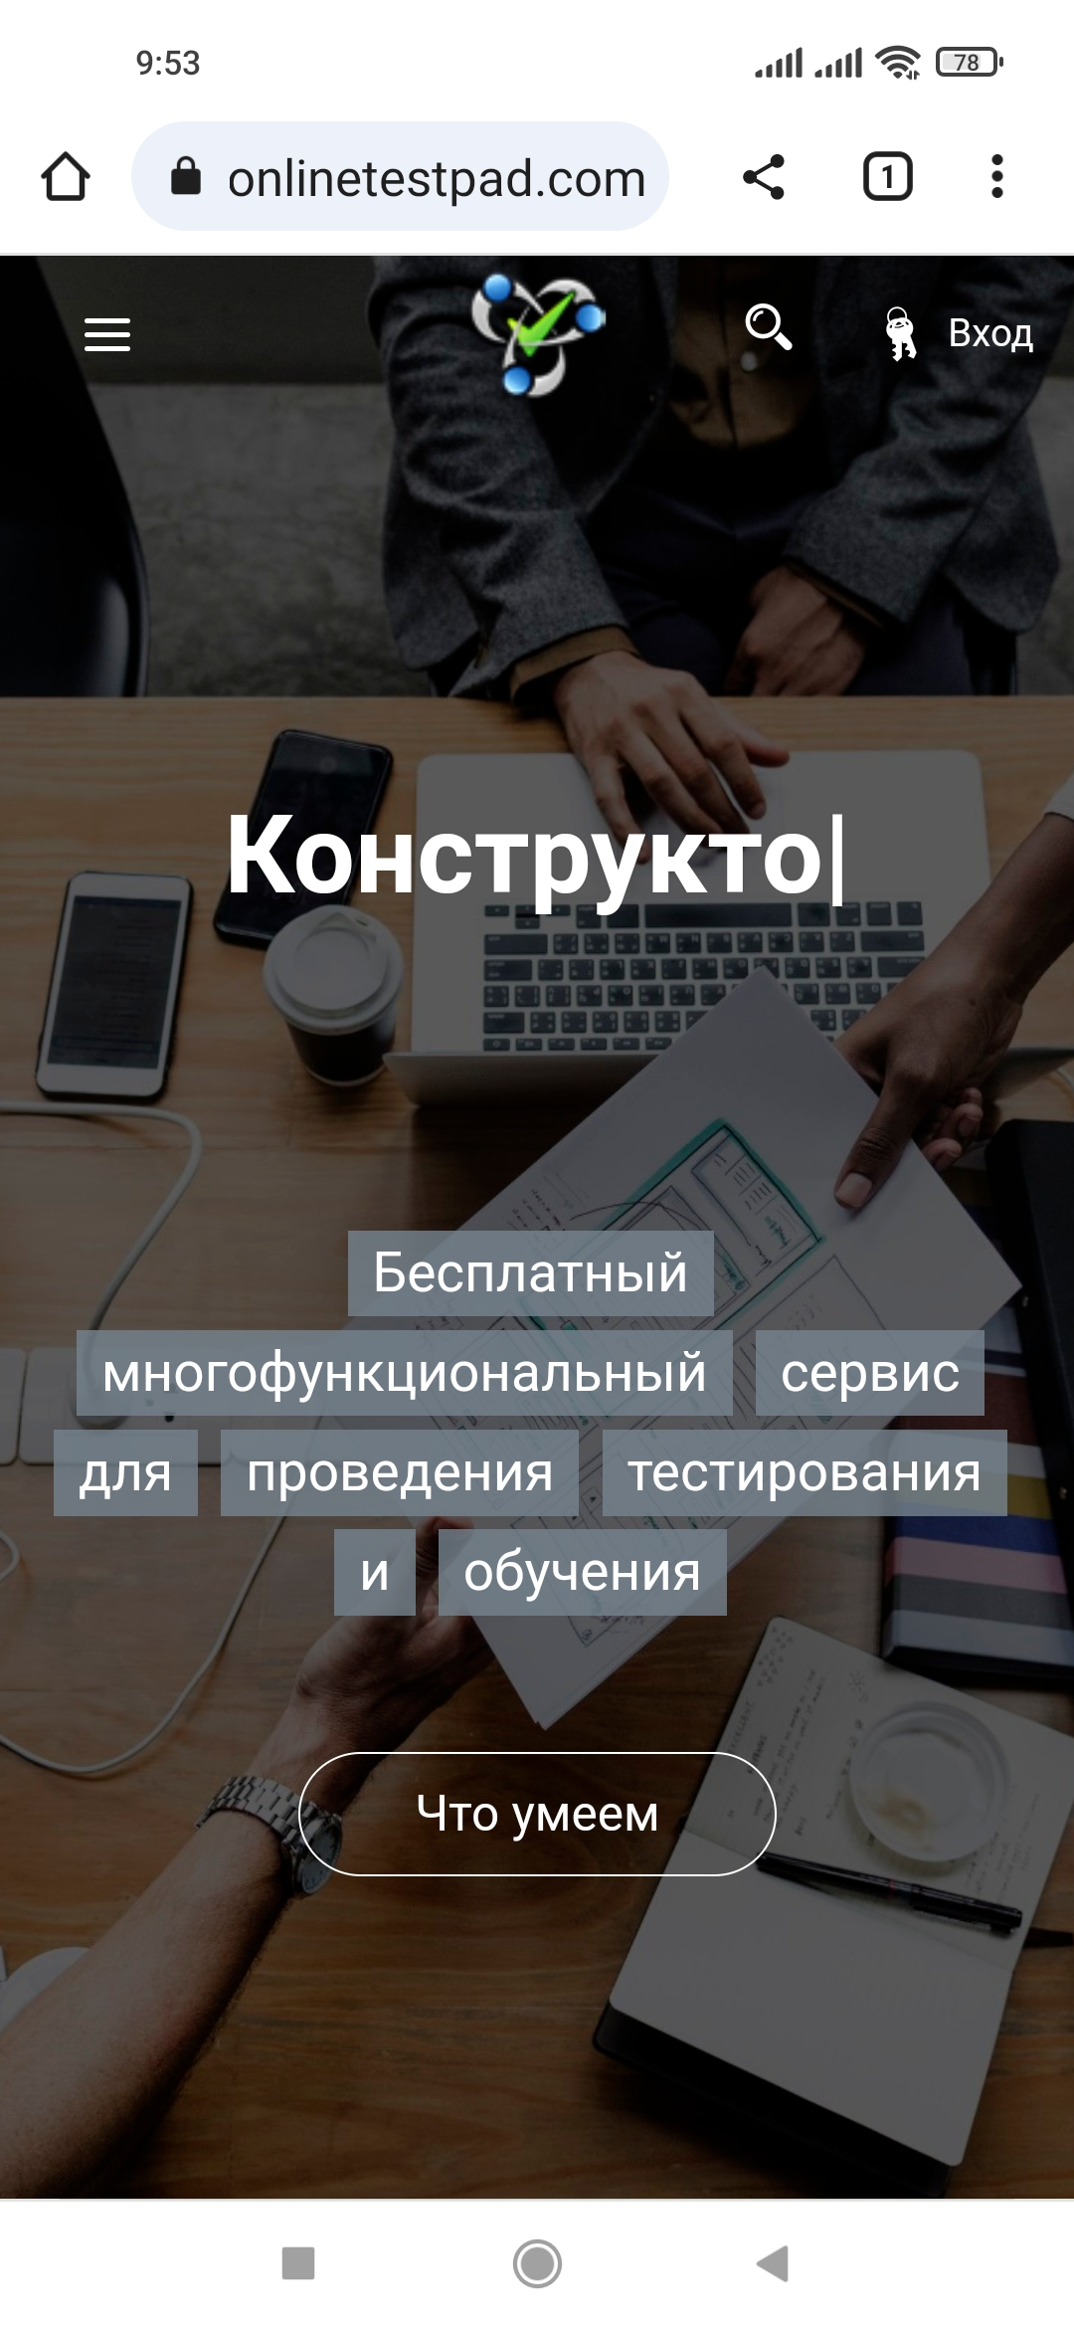
Онлайн-сервіси для анкетування
2. Online Test Pad

Slide 11
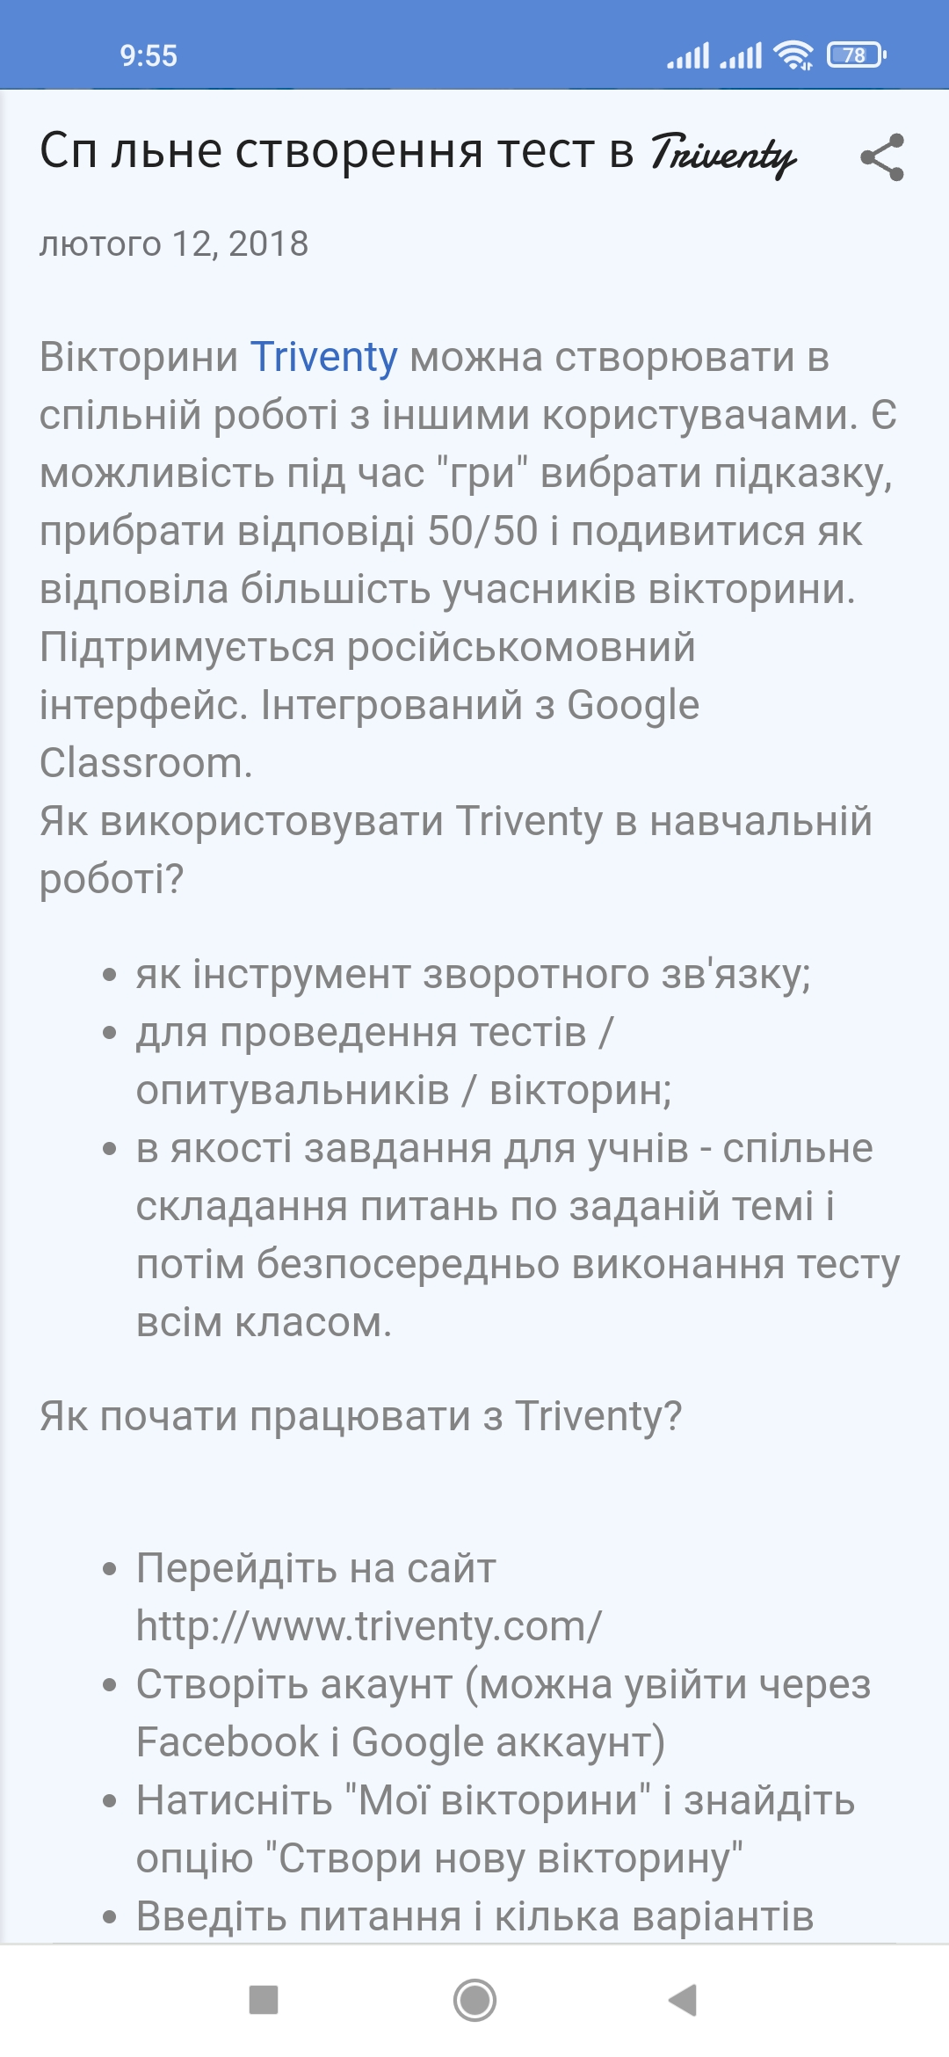
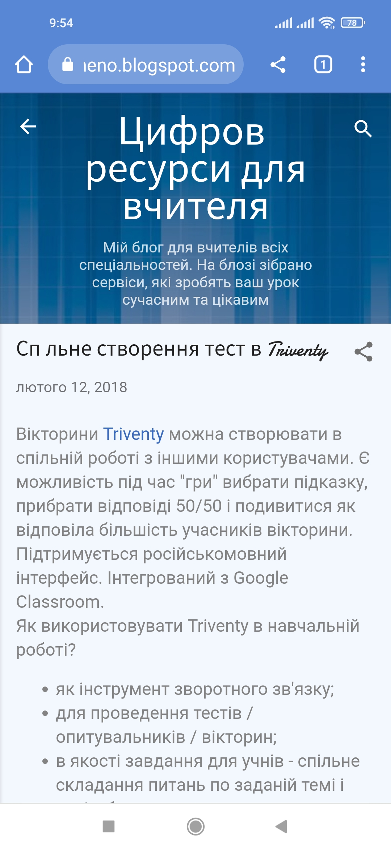
Онлайн-сервіси для анкетування
3. Triventy

Slide 12
Cпостереження

Slide 13
Cпостереження за освітнім середовищем
Зміст спостереження | Хто проводить | Мета
Оформлення навчальних приміщень, коридорів, рекреацій | Заступник директора Соціальний педагог Здобувачі освіти | Чи зручні, інформативні, доступні об’єкти середовища
Стан кабінетів, спортивної та актової зали | Адміністрація закладу освіти Представник засновника | Чи чисто, чи функціональний дизайн приміщень
Огляд їдальні та харчоблоку | Представники батьків — за наявності санітарних книжок | Як харчуються здобувачі освіти, чистота та дизайн приміщень
Взаємини здобувачів освіти, поведінка під час перерв | Представники учнівського самоврядування Соціальний-педагог Практичний психолог | Чи змінилася ситуація з дисципліною після запровадження Правил поведінки на рівні групи чи закладу освіти
Стан санітарних вузлів, коридорів та рекреацій | Адміністрація закладу освіти Представник засновника | Чи достатньо комфортно облаштовані туалети, коридори
Стан навчальних кабінетів | Адміністрація закладу освіти Здобувачі освіти Представник засновника | Чи є мотивуючим наповнення навчальних кабінетів

Slide 14
Cпостереження за проведенням навчального заняття
якість педагогічної діяльності
систему оцінювання навчальної діяльності здобувачів освіти
забезпечення компетентнісного підходу у навчанні
побудову відносин викладача та здобувачів освіти на засадах педагогіки партнерства
ресурсне забезпечення освітнього процесу
ефективність методичного забезпечення освітнього процесу тощо.

Slide 15
«Cім смертельних гріхів»
1. Марність — вимірювання проводять лише для того, щоб справити гарне враження.
2. Провінційність — вузькі організаційні межі та локальні проблеми диктують показники.
3. Нарцисизм — вимірювання проводять виключно з власної точки зору, а не з позиції замовника.
4. Лінь — люди знають, що саме важливо вимірювати, але не приділяють цьому належної уваги чи зусиль.
5. Дріб’язковість — вимірюють лише незначну частину того, що має значення.
6. Нерозумність — не думають про наслідки для поведінки та діяльності людини.
7. Фривольність — несерйозно ставляться до вимірювань

Slide 16
Форма вивчення педагогічної діяльності (загальноосвітня підготовка) Назва закладу освіти - Заклад професійної (професійно-технічної) освіти «Харківський професійний коледж»
Напрям оцінювання | Характеристика | Українська література | Математика | Біологія | Географія | Фізика | Хімія
1. Розвиток і формування ключових компетентностей | 1.1. Вільне володіння державною мовою | + | + | + | + | + | +
 | 1.2. Математична компетентність |  | + | + | + | + | +
 | 1.3. Компетентності у галузі природничих наук, техніки і технології |  | + | + | + | + | +
 | 1.4. Інноваційність | + |  | + | +
 | 1.5. Екологічна компетентність | + | + | + | + | + | +
 | 1.6. Інформаційно-комунікаційна компетентність | + |  | + | + | +
 | 1.7. Навчання впродовж життя | + | + | + | + | + | +
 | 1.8. Громадянські та соціальні компетентності | + |  | + | +
 | 1.9. Культурна компетентність | + | + | + | + | + | +
 | 1.10. Підприємливість та фінансова грамотність |  | + |  | + | +
2. Робота здобувачів освіти під час проведення навчального заняття | 2.1. Усі здобувачі освіти працювали під час проведення навчального заняття із зацікавленням, співпрацювали між собою |  |  | + | +
 | 2.2. Більшість здобувачів освіти працювала під час проведення навчального заняття | + | + | + | +

Slide 17
Форма вивчення педагогічної діяльності (загальноосвітня підготовка) Назва закладу освіти - Заклад професійної (професійно-технічної) освіти «Харківський професійний коледж»
Напрям оцінювання | Характеристика | Українська література | Математика | Біологія | Географія | Фізика | Хімія
 | 6.2.3. Орієнтація партнерської діяльності викладача та здобувача освіти на розвиток творчої активності, творчого мислення, вміння застосувати критичне мислення в нових умовах | + | + | + | + | + | +
 | 6.3. У роботі із здобувачами освіти застосовує авторитарний підхід (нав’язування своєї думки, блокування ініціативи здобувачів освіти, зневага до гідності підлітка, його прав)
 | 6.4. Дотримується принципів академічної доброчесності | + | + | + | + | + | +
 | 6.4.1. Вказує джерело інформації, авторство | + | + | + | + | + | +
 | 6.4.2. Акцентує увагу на цінності самостійного виконання завдань | + | + | + | + | + | +
 | 6.4.2. Добирає завдання/вправи, що унеможливлюють списування

Slide 18
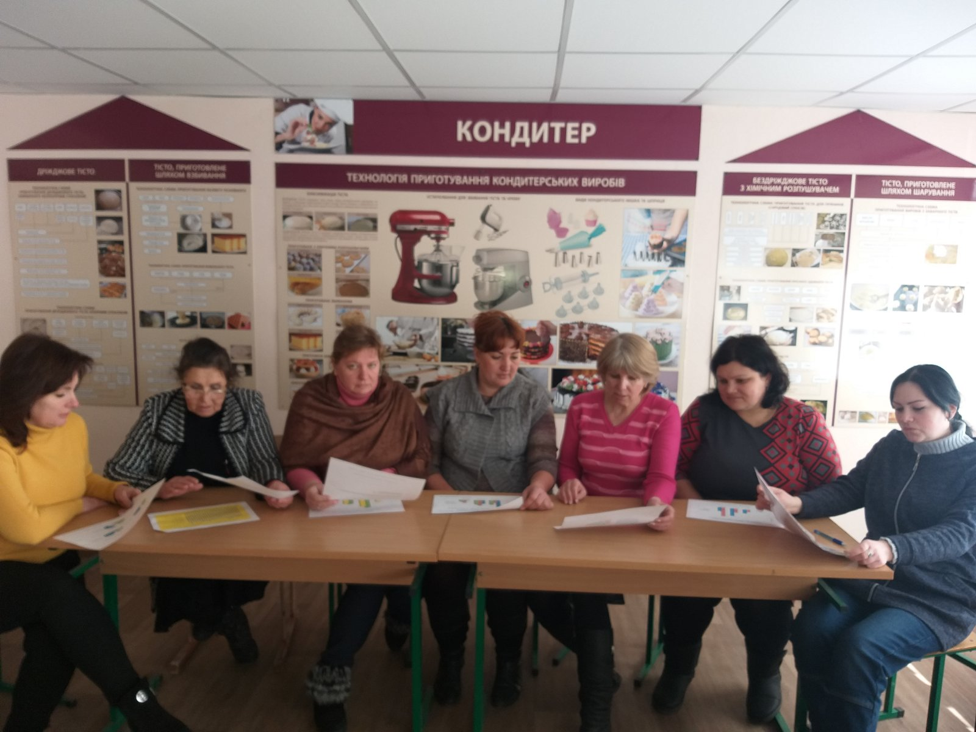
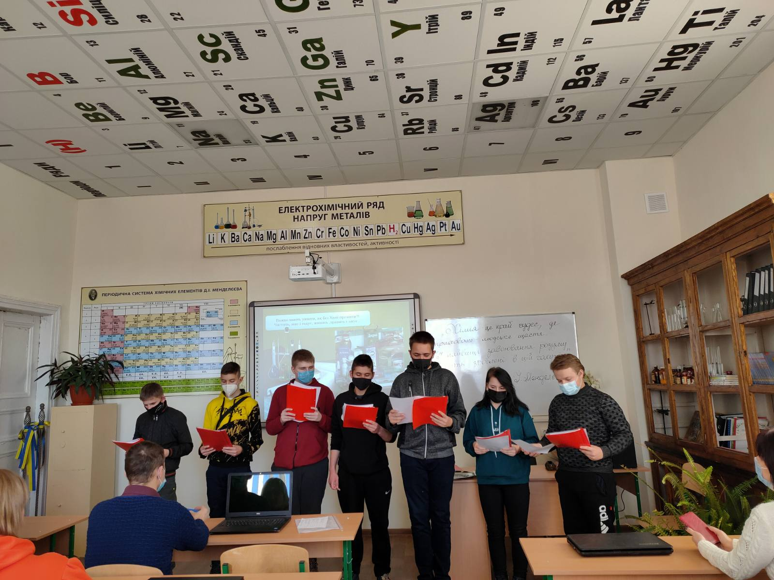
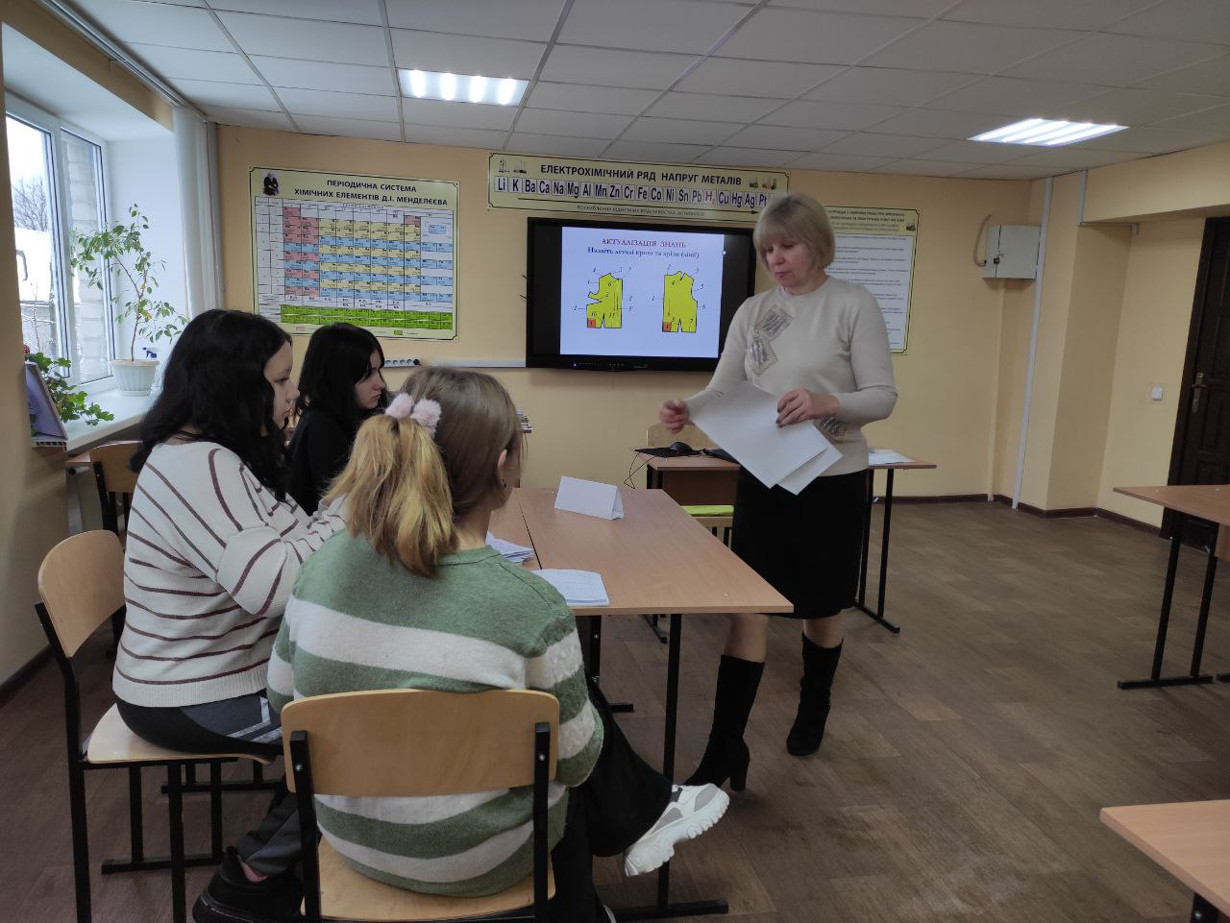
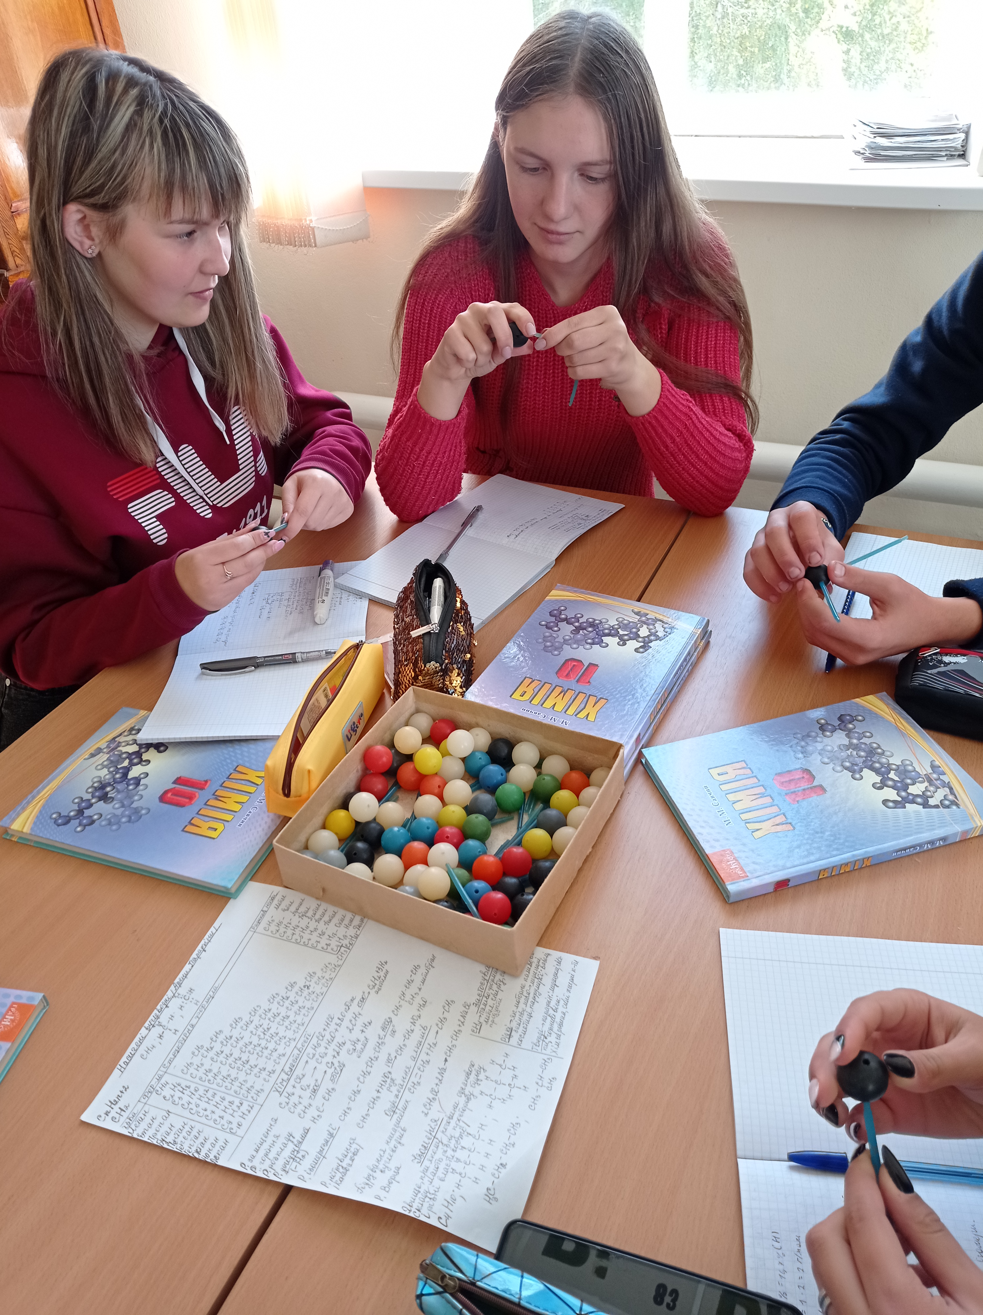
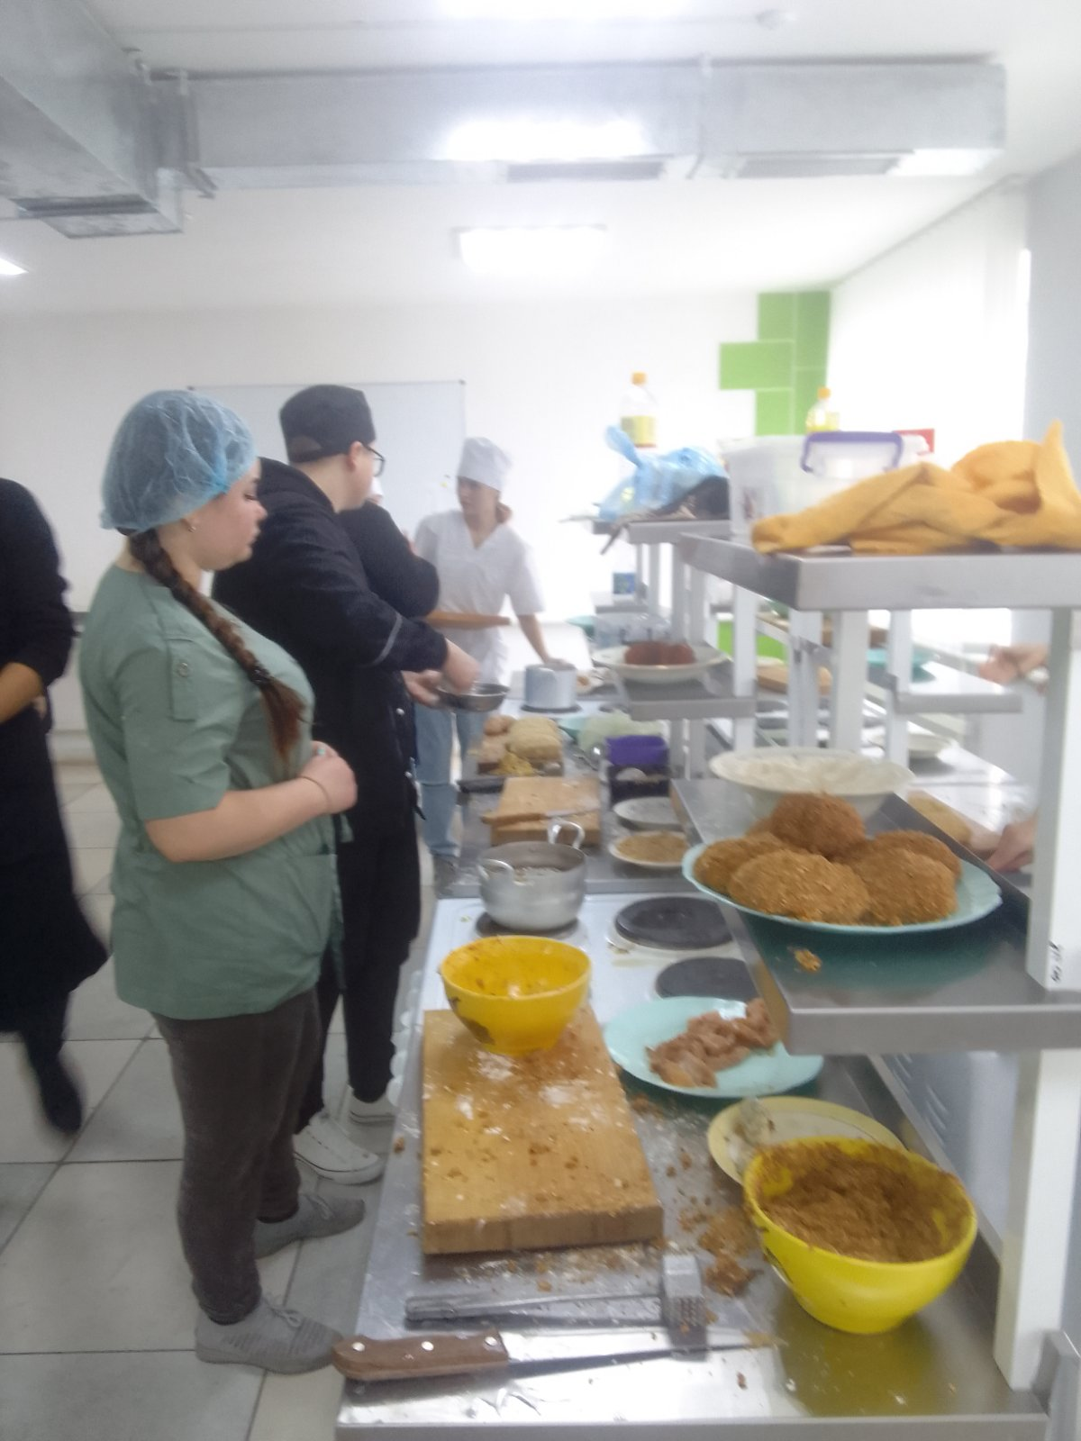
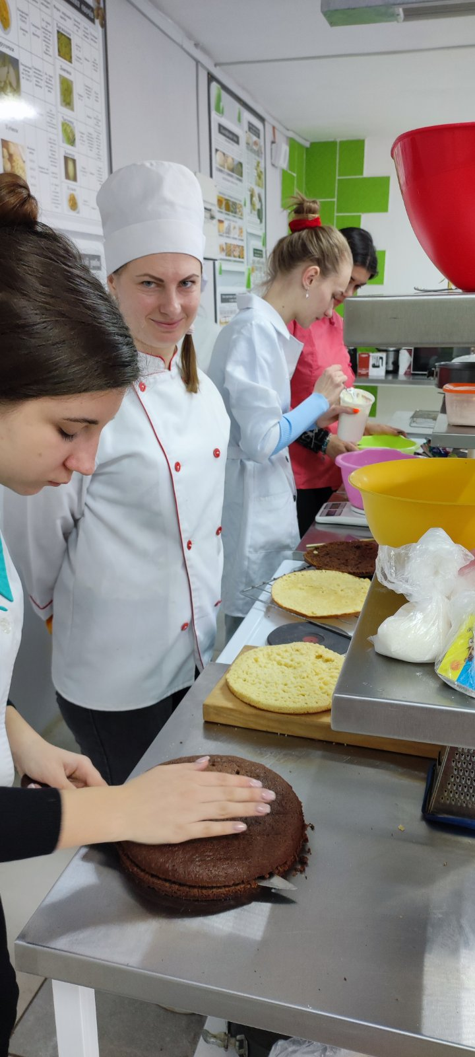
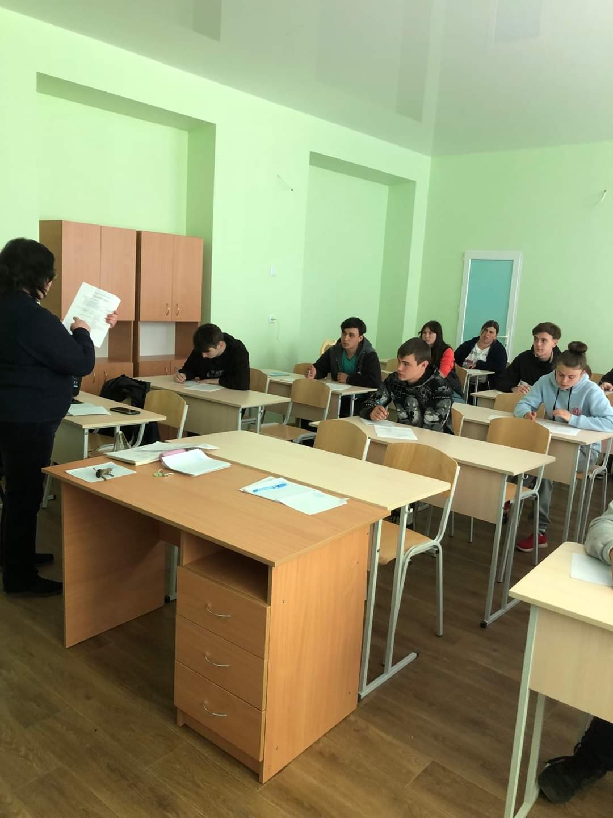
Cучасні кабінети та майстерні нашого закладу

Slide 19
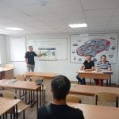
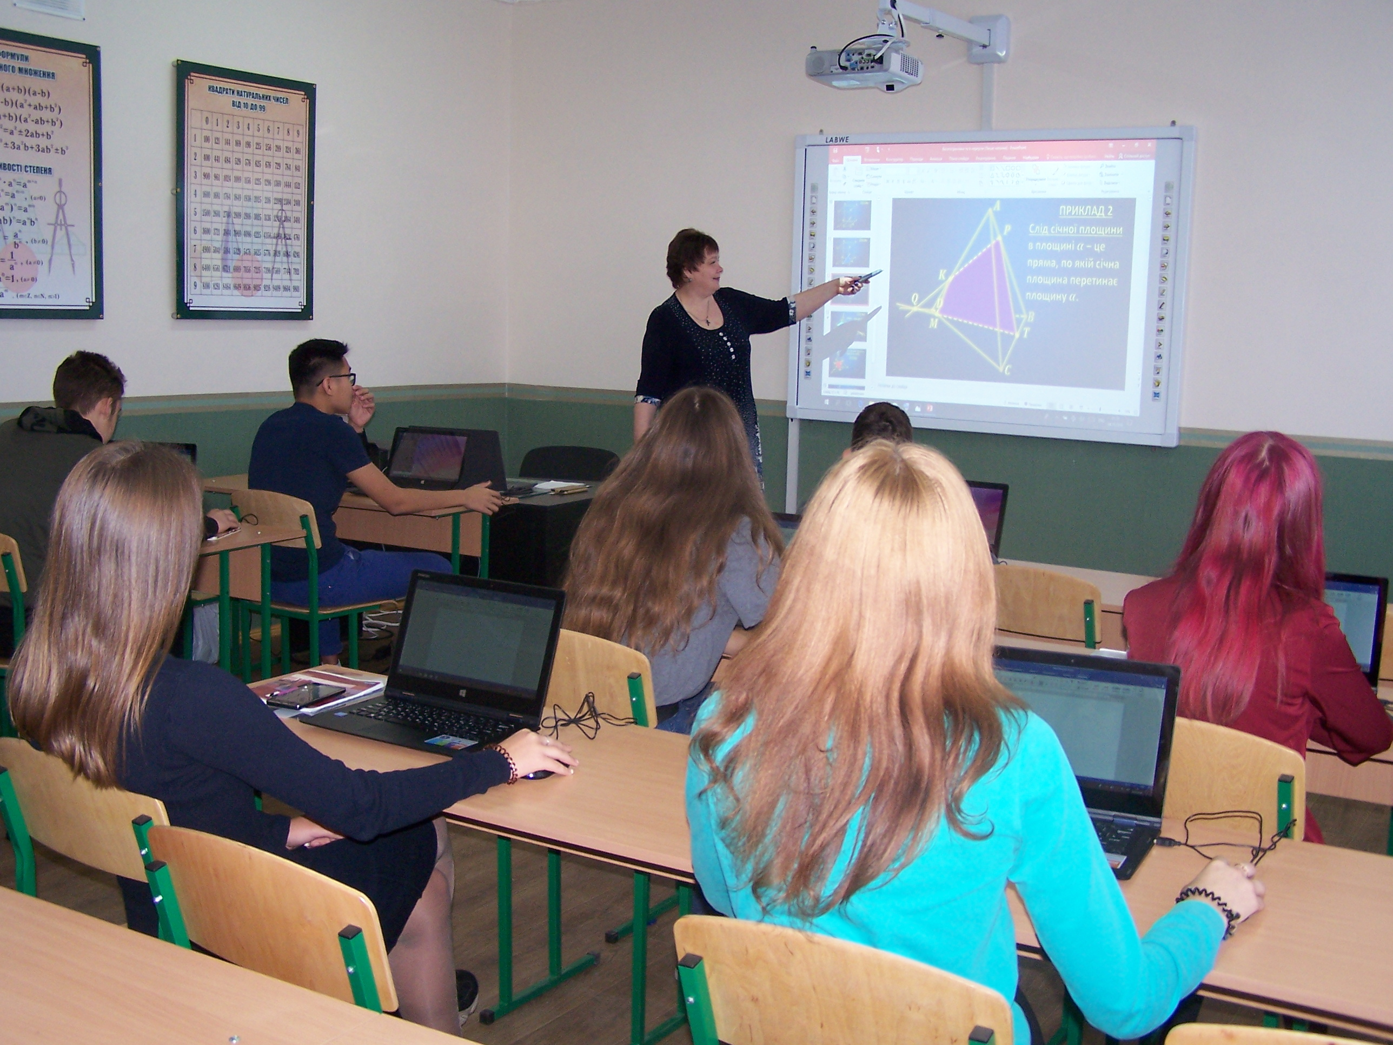
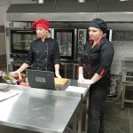
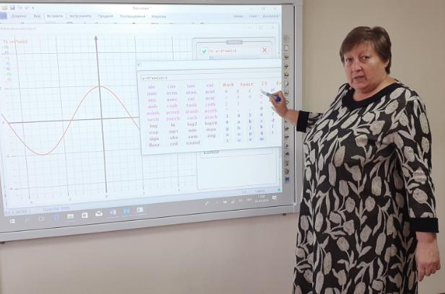
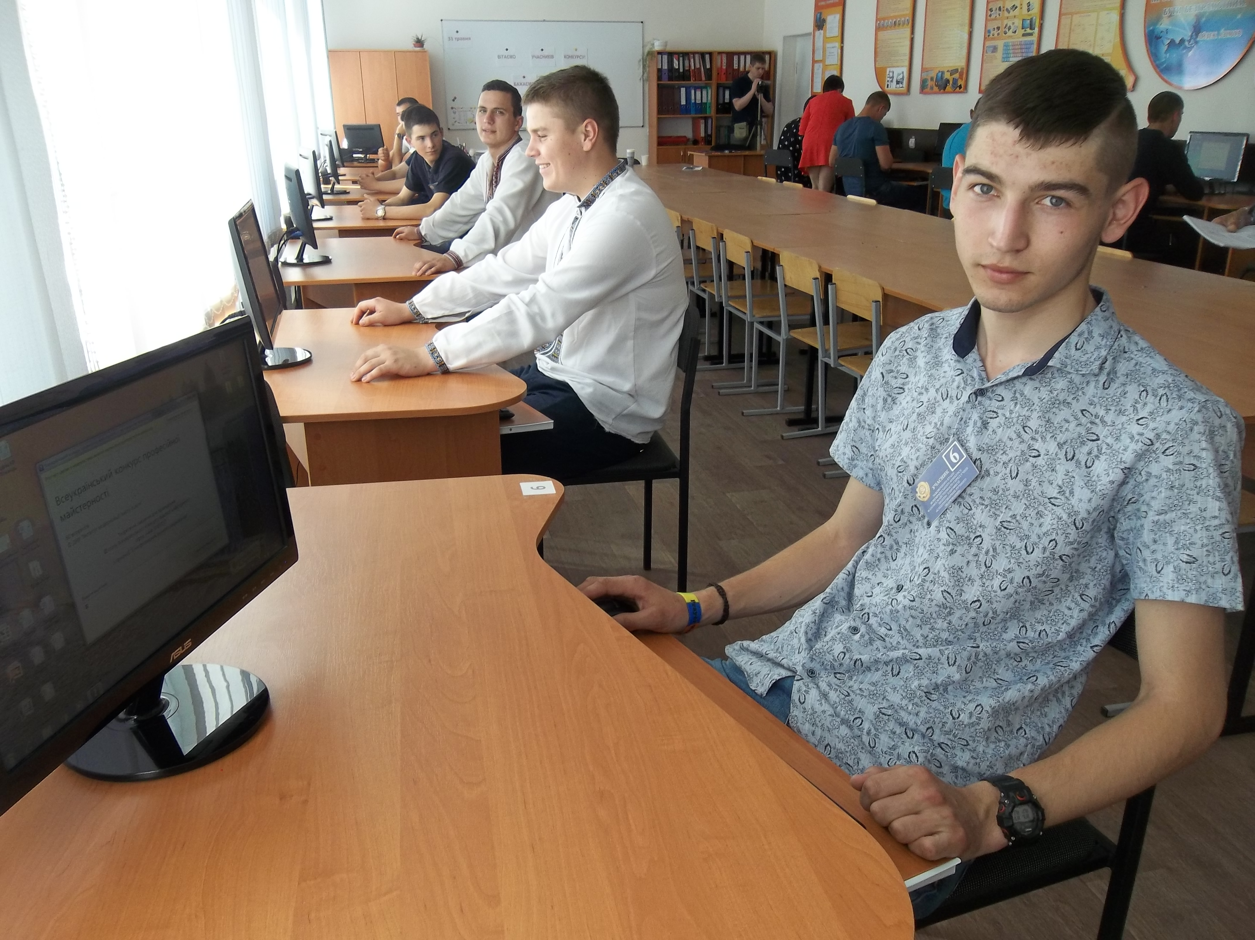
Cучасні кабінети та майстерні нашого закладу

Slide 20
Дякую за увагу. Разом до Перемоги! Все буде Україна!

